Slide 1
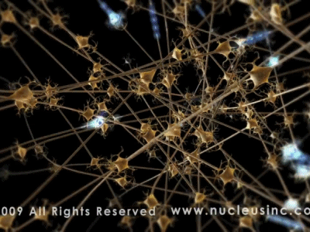
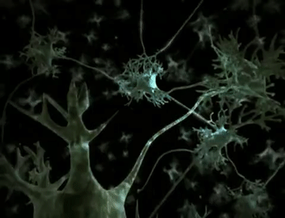
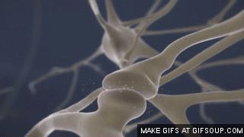
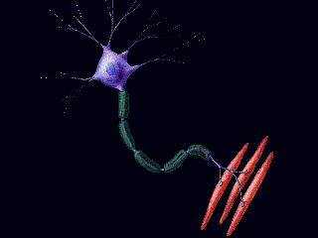
Sistema Nervioso
Potencial de membrana neuronal (potencial de acción y potencial de reposo)
Impulso nervioso (conducción punto a punto v/s conducción saltatoria)
Transmisión señales neuronales (sinapsis químicas y eléctricas)
Páginas del texto: 31, 32, 32 y 33.
Profesora : Eliana Lee Urzúa

Slide 2
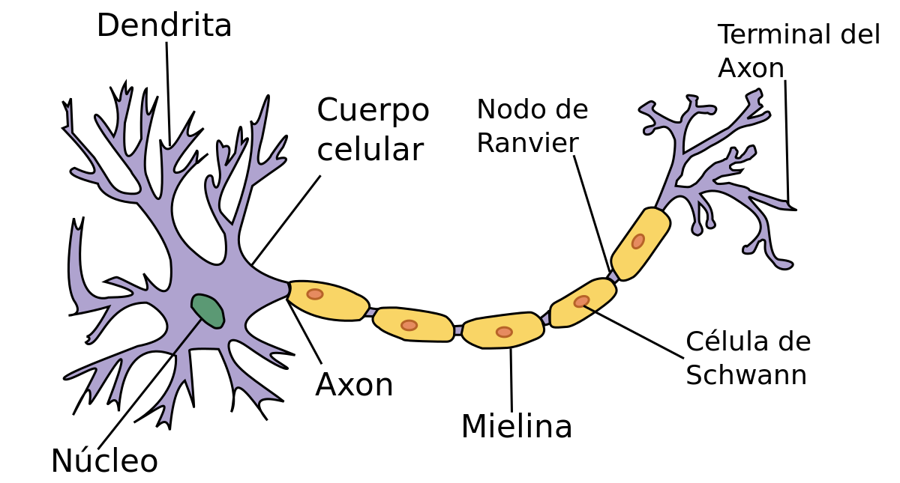
PUNTO DE PARTIDA: ESTRUCTURA Y FUNCIÓN BÁSICA DE LA NEURONA
Para reflexionar:
¿Cuál es la estructura de una neurona «típica»?
¿A qué hacen referencia las siguientes funciones globales de las neuronas: función de recepción, función de procesamiento de información, función de conducción y función de comunicación?

Slide 3
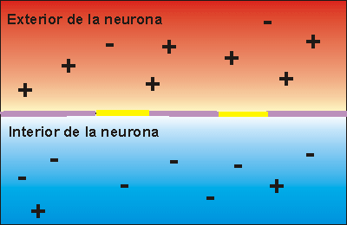
POTENCIAL DE REPOSO
El potencial de membrana) se refiere a la diferencia de potencial eléctrico que hay entre el interior y el exterior de la neurona.
El potencial de membrana en reposo o potencial de reposo ocurre cuando la membrana de una neurona no está alterada por potenciales de acción excitatorios ni inhibitorios.
Se da cuando la neurona no está enviando ninguna señal, encontrándose en un momento de descanso. Cuando la membrana está en reposo, el interior de la célula tiene una carga eléctrica negativa en relación con el exterior.
Para reflexionar:
¿Por qué se afirma que la membrana neuronal se encuentra polarizada?
¿Qué significa que el potencial de reposo sea – 70 mV en estado de reposo?

Slide 4
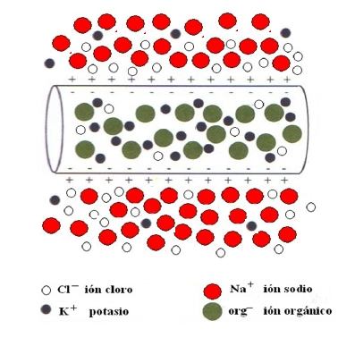
POTENCIAL DE REPOSO
¿Cómo se distribuyen los iones en el liquido extracelular e intracelular a nivel neuronal?
Para reflexionar:
A partir de la imagen, completa el siguiente cuadro señalando en qué compartimento (extracelular v/s intracelular se encuentra mayor cantidad (mayor concentración) de los iones señalados en el recuadro.
Medio | Na + | K + | Cl - | Aniones orgánicos
Extracelular
Intracelular
Para reflexionar:
¿Cómo se explicaría la polaridad de la membrana neuronal en función de la distribución de los iones Na+, K+, Cl- y aniones inorgánicos en el LEC y en el LIC?
(LEC: Líquido extracelular / LIC: Líquido intracelular)

Slide 5
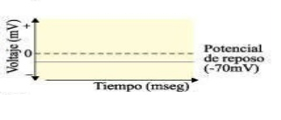
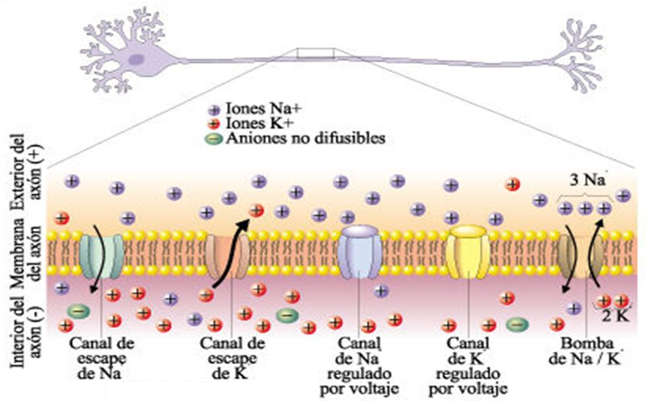
POTENCIAL DE REPOSO
¿Qué procesos o mecanismos de transporte explican la polaridad de membrana en estado de reposo?
Tres procesos de transporte son los que explican la polaridad de membrana neuronal en estado de reposo:
Bomba Na – K. La acción de esta proteína integral de membrana , que gasta energía, permite movilizar TRES Na+ desde el LIC al LEC y DOS K+ desde el LEC al LIC. El gasto energético de este transporte se debe a que tanto el Na+ como el K+ son transportados en contra de gradiente de concentración.
Canal de Na+. Permite la difusión del Na+ desde el LEC al LIC.
Canal de K*. Permite la difusión del K* desde LIC al LEC.
Para reflexionar:
¿Qué ocurriría con la polaridad de membrana neuronal en esta de reposo si se inhibe la función de la Bomba Na/K? ¿Por qué?

Slide 6
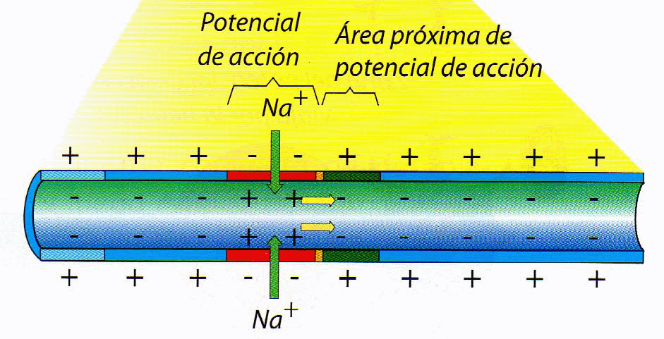
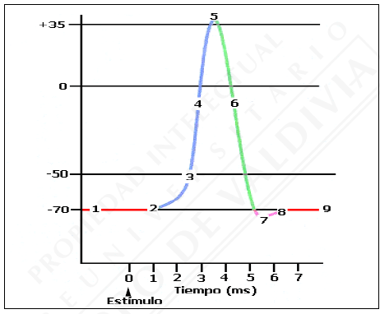
POTENCIAL DE ACCIÓN
¿QUÉ OCURRE CON EL POTENCIAL DE LA MEMBRANA NEURONAL SI LLEGA UN ESTÍMULO?
Potencial de reposo
Llegada de un estímulo
Despolarización
Repolarización
Hiperpolarización
Potencial de reposo
Pregunta central:
¿Qué procesos o mecanismo de transporte (y de qué iones) explican cada uno de los cambios que se dan en la membrana neuronal cuando llega un estímulo?
Animación potencial de acción

Slide 7
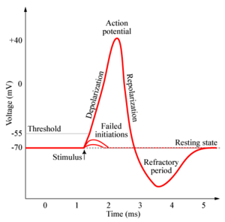
POTENCIAL DE ACCIÓN: PROCESOS DE TRANSPORTE DE MOLÉCULAS ASOCIADOS
3) Apertura de muchos canales de Na+ generan la entrada masiva de este ión generando el cambio de polaridad de membrana, hasta un valor de +40mV.
4) Cuando el potencial de membrana alcanza los +40mV se cierran los canales de Na+ y se abren los canales de K+, permitiendo que este ión salga del interior de la neurona.
5) La salida de los iones K+ permite que la membrana se repolarice.
2) Si el estímulo es lo suficientemente intenso para que el potencial de membrana llegue al umbral de excitación (-55mV) se abren muchos canales de Na+ dependientes de voltaje. Si no se alcanzan los -55 mV no se produce la etapa siguiente.
6) Durante el proceso de repolarización, los canales de K+ se van cerrando pulatinamente y la bomba Na+ K+ comienza a actuar.
7) Dado que la distribución de iones Na+ y K+ no es la característica del estado de reposo, las bombas Na+ - k+ trabajan intensamente, sacando el Na+ y entrando el K+, generando incluso una hiperpolarización (aprox -90mV).
1) La llegada de un estímulo genera la apertura de los canales de Na+ dependientes de voltale, permitiendo la entrada del Na+ y con ello el cambio del potencial de membrana.
8) Los -90mV de la hiperpolarización, reduce y estabiliza la acción de la bomba Na+-K+, lo anterior permite que la distribución de estos iones alcance su nivel regular, volviendo el potencial al valor de reposo, es decir, -70mV.

Slide 8
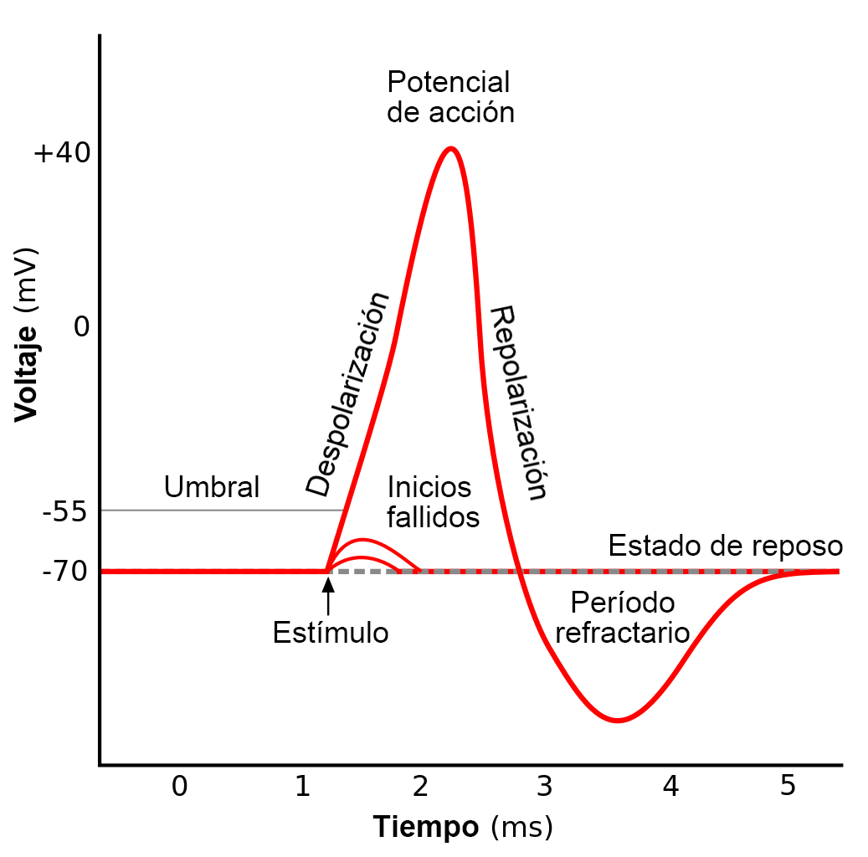

Slide 9
POTENCIAL DE ACCIÓN
Para reflexionar:
¿Qué ocurre con los potenciales de la membrana neuronal si un estímulo que llega no permite que se alcance un potencial de -50mV? ¿Por qué?.
(Pista: Canales de Na+ dependientes de voltaje)
¿Se podría producir potencial de acción en una neurona si llega un estímulo cuando se encuentra el máximo de la hiperpolarización (-90mV)?. Explica y fundamenta.

Slide 10
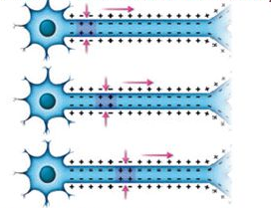
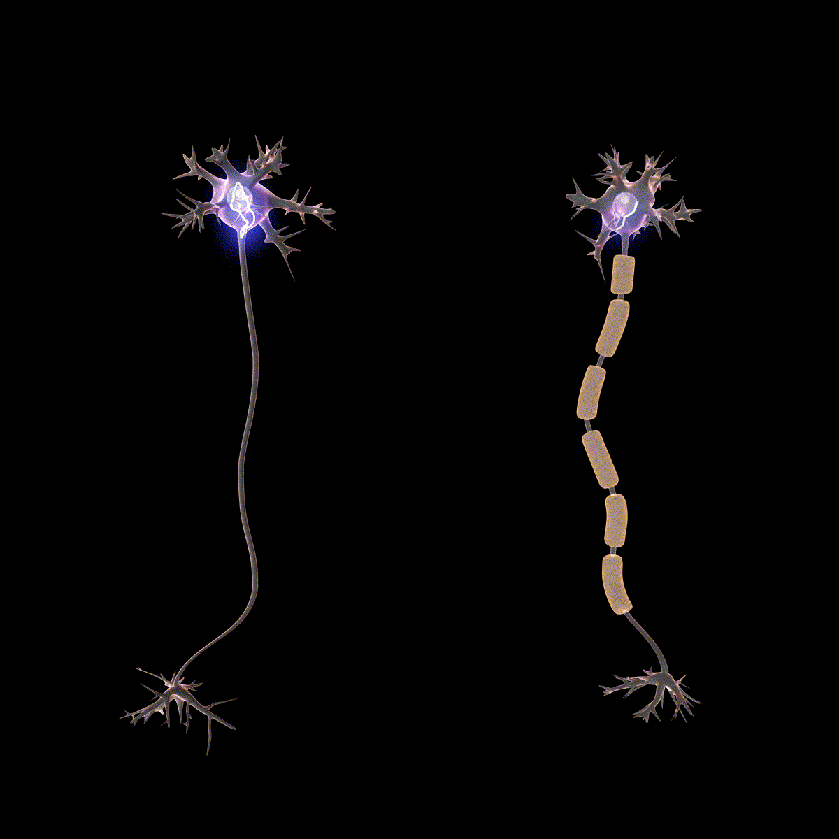
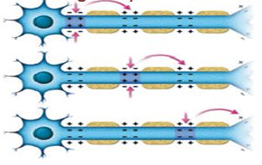
IMPULSO NERVIOSO: PROPAGACIÓN DEL POTENCIAL DE ACCIÓN A NIVEL NEURONAL
Conducción Punto a Punto o continua
Conducción Saltatoria
Para reflexionar:
¿Cómo se produce la conducción punto a punto?
¿Cómo se produce la conducción saltatoria?
¿Qué explica que una neurona realice conducción punto a punto o saltatoria?
¿Por qué la conducción saltatoria es más rápida?
¿Por qué en la conducción continua hay mayor gasto energético?
Animación CPP y CS

Slide 11
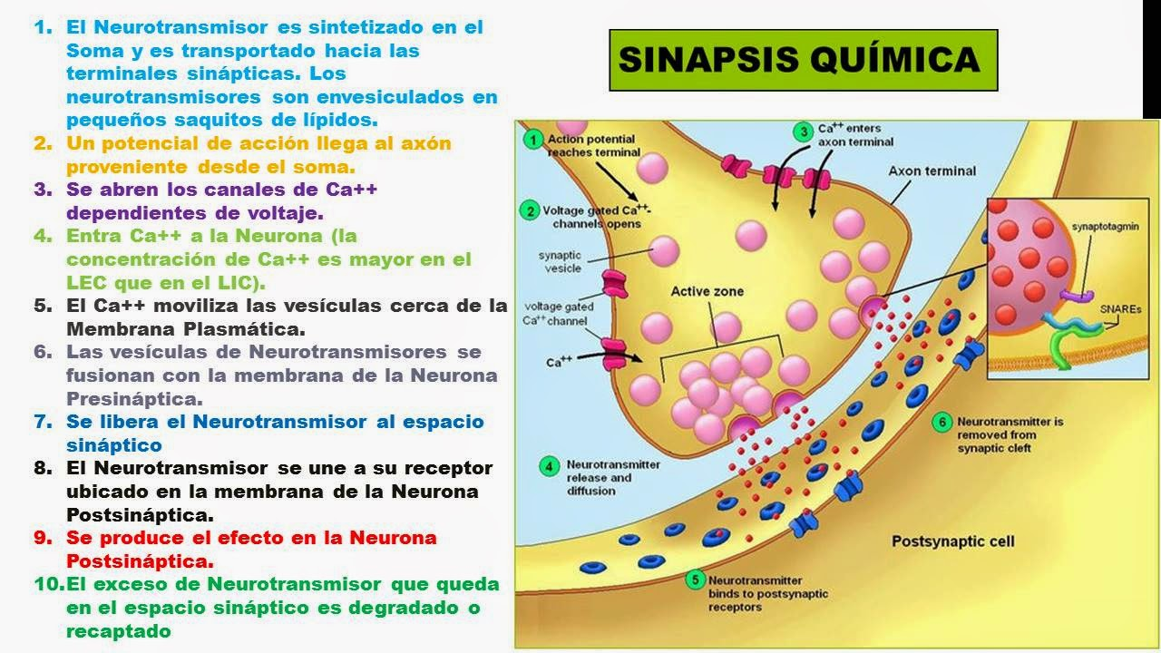
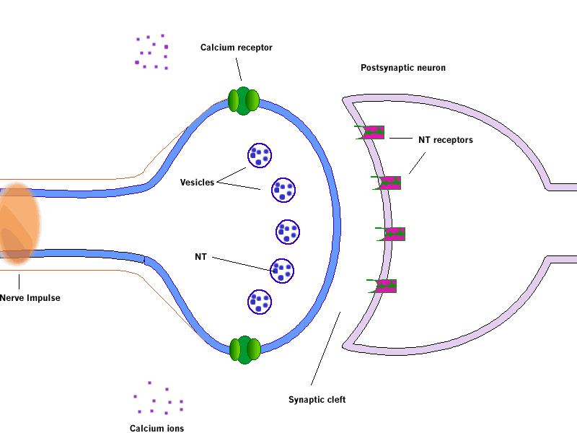
CONECCIÓN NEURONAL: SINAPSIS QUÍMICA
Se establece entre células que están separadas entre sí por un espacio de unos 20-100 nm,
el llamado espacio intersináptico o hendidura sináptica. En este tipo de conexión se genera un retardo sináptico.

Slide 12
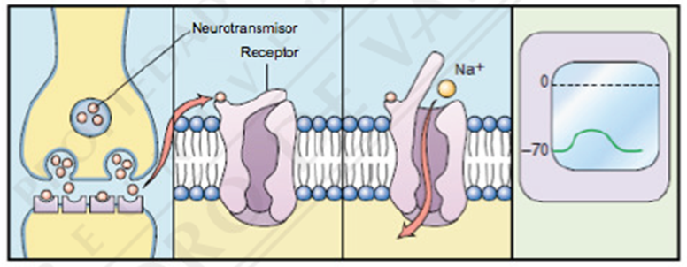
POTENCIAL POST-SINÁPTICO EXCITATORIO (PPE o PPSE)
Un potencial post-sináptico será EXCITATORIO si genera despolarización (en consecuencia potencial de acción) de la membrana postsináptica
Para lograr un PPE, el neurotransmisor liberado debe generar en la neurona post-sináprica la apertura de los canales de Na+. El Na+ ingresa a la neurona postsináptica, logrando generar el potencial de acción completo si se alcanza el umbral de excitación.

Slide 13
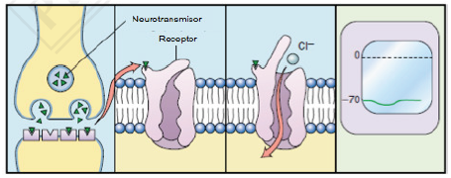
POTENCIAL POST-SINÁPTICOINHIBITORIO (PPI o PPSI)
Un potencial post-sináptico será INHIBITORIO si genera una hiperpolarización de la membrana postsináptica.
Para lograr un PPI el neurotransmisor liberado debe generar en la neurona post-sináptica la apertura de canales de K+. El potasio comenzará a salir generando perdida de cargas positivas en el citoplasma, aumentando la positividad en el exterior de la neurona y paralelamente aumentando la negatividad interna (por pérdidas de cargas +), esto es hiperpolarizando la membrana de la neurona post-sináptica.
También se puede crear un PPI si el neurotransmisor genera la apertura de los canales de iones Cl-.
Para reflexionar:
¿Por qué la apertura de los canales de Cl- causan un PPI?. Explica y fundamenta.

Slide 14
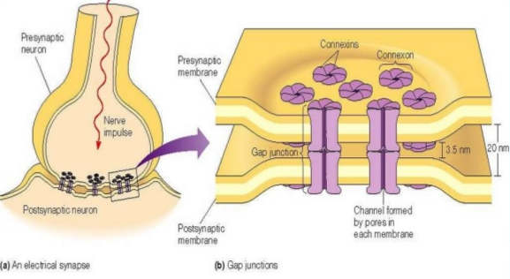
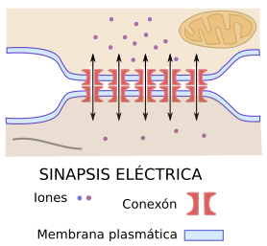
CONECCIÓN NEURONAL: SINAPSIS ELÉCTRICAS
Se establece entre células que tienen conexiones a modo de canales que permiten el paso de la corriente iónica de una neurona a otra, lo que garantiza rapidez, sincronización y bidireccionalidad de la transmisión.
La corriente eléctrica que ocurre en una neurona circula directamente a otra a través de las membranas plasmáticas de las neuronas, donde se encuentran las uniones de hendidura (gap junctions) o canales intercelulares comunicantes, formados por túbulos de tipo proteico (conexones).
Este tipo de uniones permite el paso de sustancias directamente entre neuronas, la circulación de corriente entre ellas y una mayor velocidad en la transmisión nerviosa.
Se presentan en el músculo liso visceral, en el músculo cardíaco y en el SNC, y permiten una comunicación rápida, en ambos sentidos, que puede contribuir a sincronizar la actividad de un grupo de neuronas.
Para reflexionar:
¿Por qué la bidireccionalidad se aplica solamente en las sinapsis eléctricas y no en las sinapsis químicas?

Slide 15
PARA PENSAR, REFLEXIONAR Y APLICAR
La fase de descenso o repolarización del potencial de acción se debe a la
I) apertura de canales de K+.
II) inactivación de canales de Na+.
III) activación de la bomba sodio-potasio.
A) Sólo I B) Sólo II C) Sólo III D) Sólo I y II E) I, II y III
D
Respecto a la distribución de los iones de sodio (Na+ ) y potasio (K+ ), en una célula excitable en reposo, es correcto afirmar que:
el Na+ se encuentra solamente en el medio extracelular y el K+ se encuentra solamente en el medio intracelular.
el Na+ está más concentrado en el lado extracelular mientras que el K+ lo está en el lado intracelular.
el Na+ se encuentra solamente en el medio intracelular y el K+ se encuentra solamente en el medio extracelular.
los iones se encuentran igualmente distribuidos a ambos lados de la membrana.
los iones se encuentran exclusivamente en el medio extracelular.
B

Slide 16
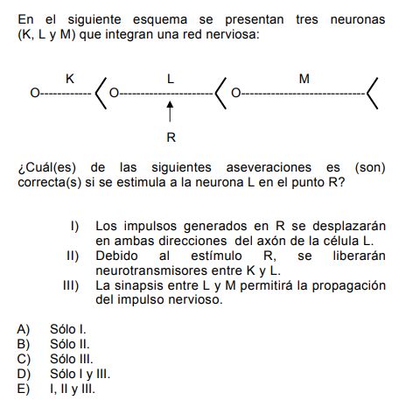
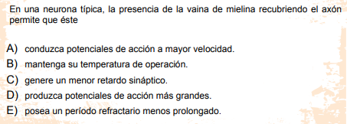
D
A

Slide 17
En los mamíferos, la sinapsis eléctrica respecto de la sinapsis química :
puede ser solo inhibitoria.
presenta mayor retardo sináptico.
presenta conducción bidireccional.
es más numerosa.
libera un neurotransmisor de molécula pequeña.
C
Cuando en una sinapsis se libera un neurotransmisor que promueve la apertura de canales de K+ en la membrana postsináptica, ocurrirá:
A) hiperpolarización de la membrana presináptica.
B) despolarización de la membrana postsináptica.
C) elevación de la concentración de Ca2+ en la terminal presináptica.
D) reducción de la concentración de Ca2+ en la terminal presináptica.
E) hiperpolarización de la membrana postsináptica.
E

Slide 18
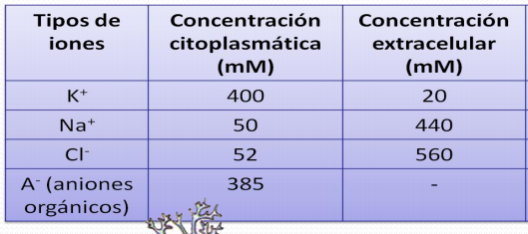
¿En qué etapa o estado se encuentra la membrana neuronal si al medir la concentración de iones intra y extracelulares se registran los datos presentados en la siguiente tabla?
La zona por la cual el impulso nervioso pasa de una neurona a otra es:
el axón
la sinapsis
el soma neuronal
las dendritas
las neurofibrillas
Etapa de Hiperpolarización del potencial de acción.
Etapa de Repolarización del potencial de acción.
Despolarización del potencial de acción.
Potencial de reposo
No se puede determinar
B
D

Slide 19
LINKS PARA SABER MÁS Y REPASAR
Neuronas: estructura, función y clasificación
Potencial de reposo en la neurona
Potencial de Acción en las neuronas
Neurona, potencial de reposo y potencial de acción
Sinapsis eléctricas y químicas

